Slide 1
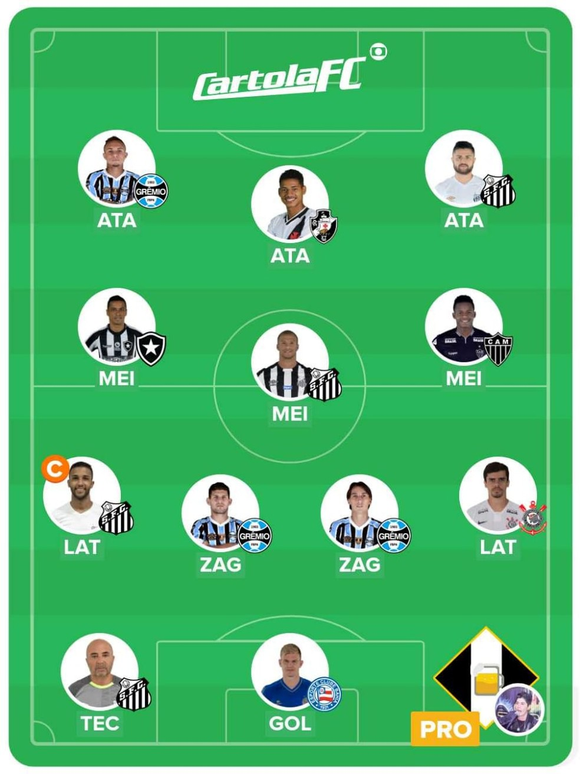

Pipelines
Dataset: Cartola F. C.
Fernanda Harumi Tanaka

Slide 2
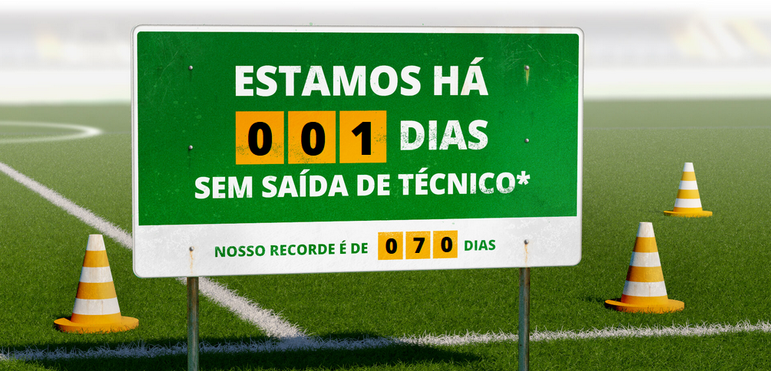
Introdução

Slide 3
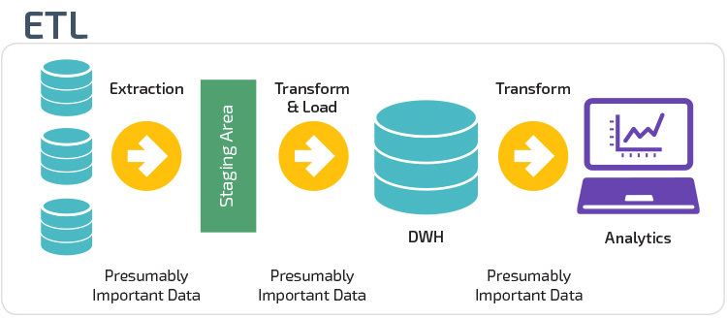
Extração de dados
Github e Kaggle

Slide 4
Análise exploratória
Chapecoense
Palmeiras
Atlético-MG

Slide 5
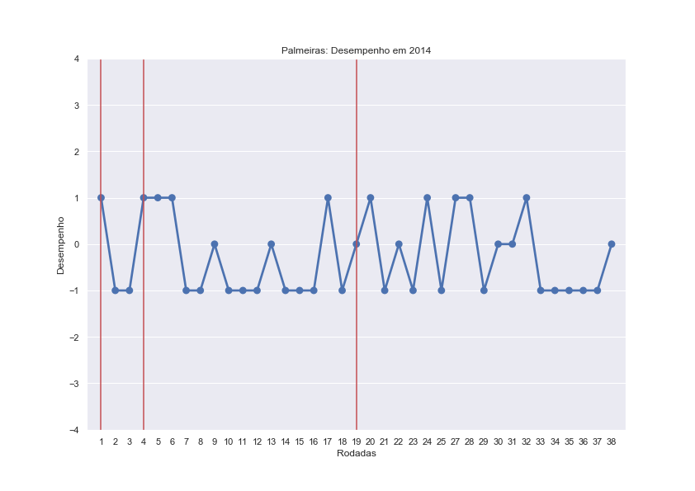
33%
1 mês
20%
4 meses
28%

Slide 6
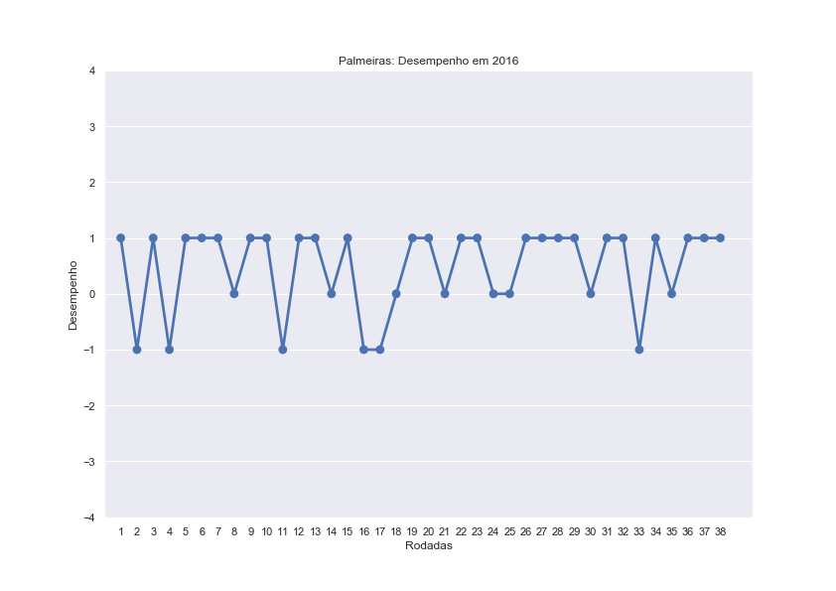
63%

Slide 7
Dataset incompleto
Troca: aproveitamentos com menos de 37% de vitórias
em até 4 meses
Não troca: aproveitamentos superiores a 55% de vitórias

Slide 8
Obrigada pela atenção!

